Slide 1
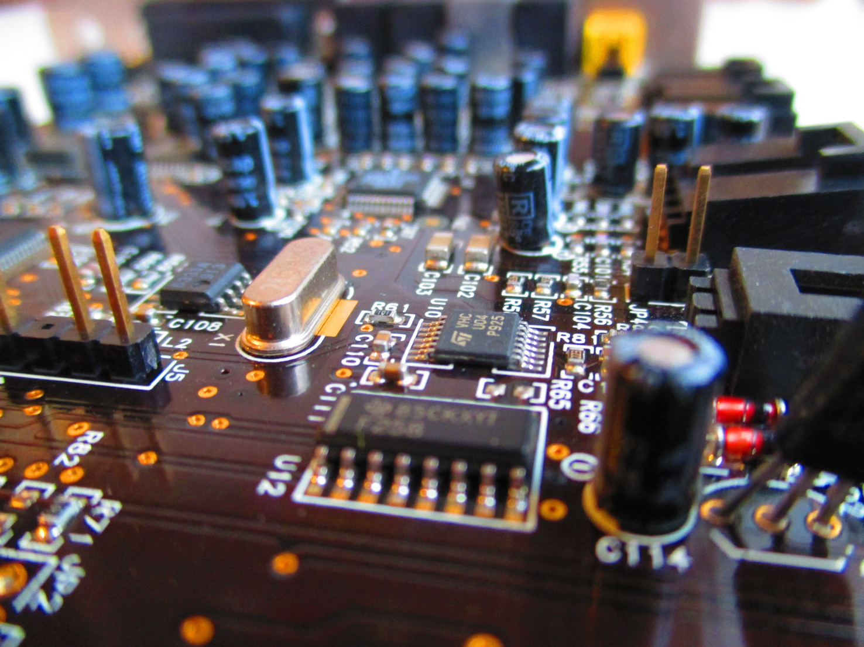
Komponen komponen
dasar dalam elektronika
M.IWAN KURNIAWAN
15-SEPTEMBER-2026

Slide 2
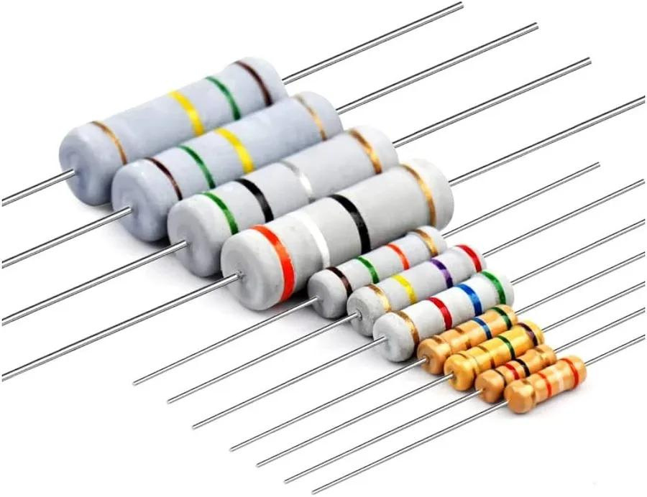
RESISTOR
PENJELASAN
Resistor adalah Komponen yang memberikan hambatan terhadap arus listrik.
FUNGSI RESISTOR
•membatasi arus Listrik.
•membagi tegangan.
•melindungi komponen lain dari arus berlebih.

Slide 3
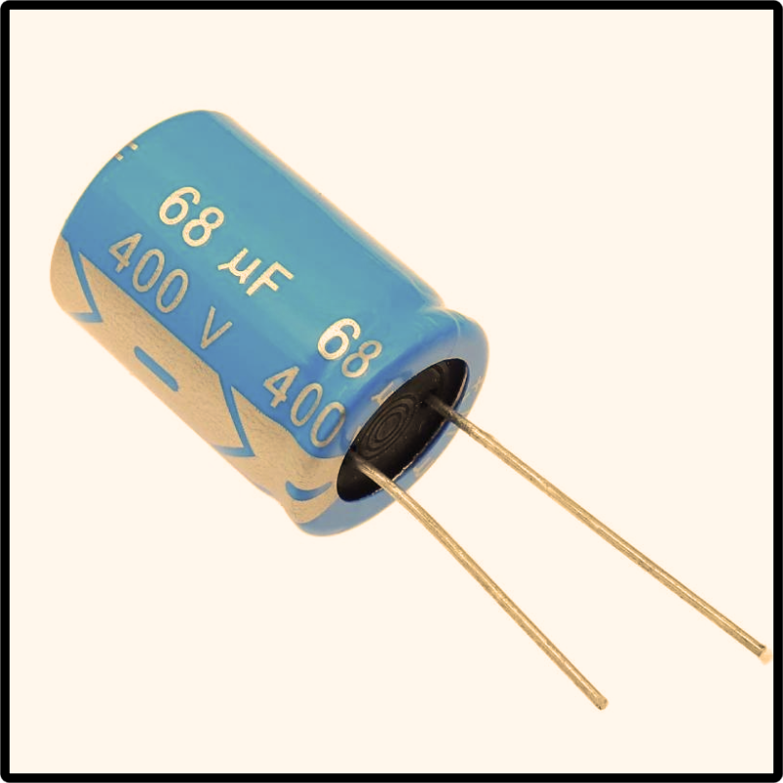
KAPASITOR
PENJELASAN
Kapasitor adalah komponen yang dapat menyimpan muatan listrik sementara.
FUNGSI KAPASITOR
•menyimpan energi listrik sementara.
•meratakan tegangan DC.
•menghilangkan gangguan.
•digunakan pada rangkaian pewaktu

Slide 4
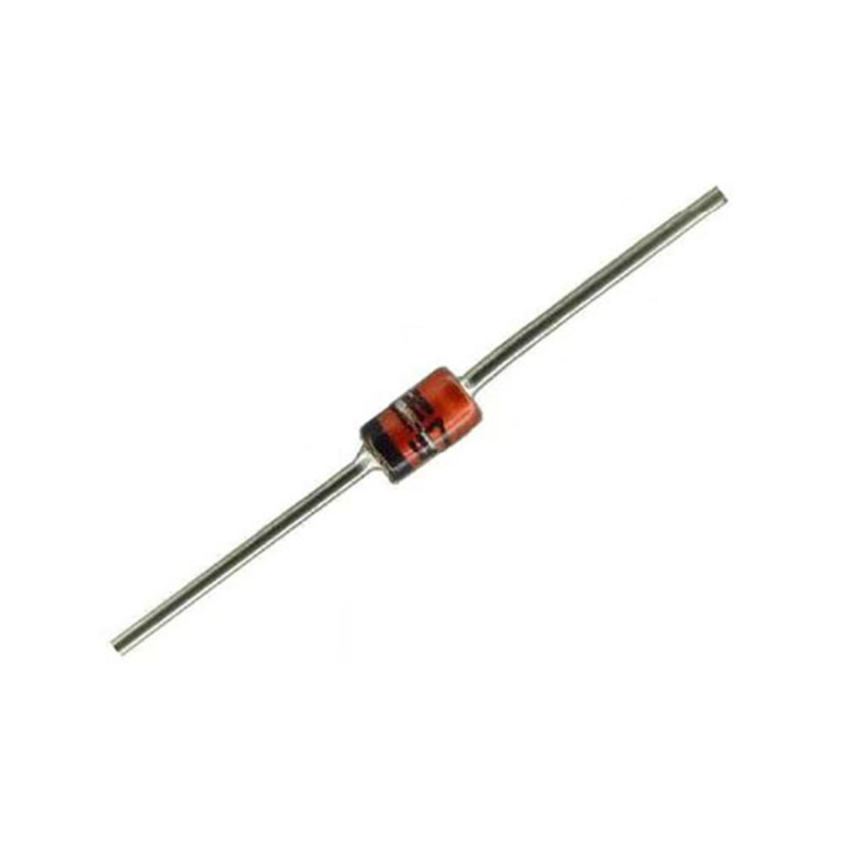
DIODA
PENJELASAN
Dioda adalah komponen semikonduktor yang pada dasarnya memungkinkan arus mengalir terutama dalam satu arah.
FUNGSI DIODA
•membatasi arus Listrik.
•membagi tegangan.
•melindungi komponen lain dari arus berlebih.

Slide 5
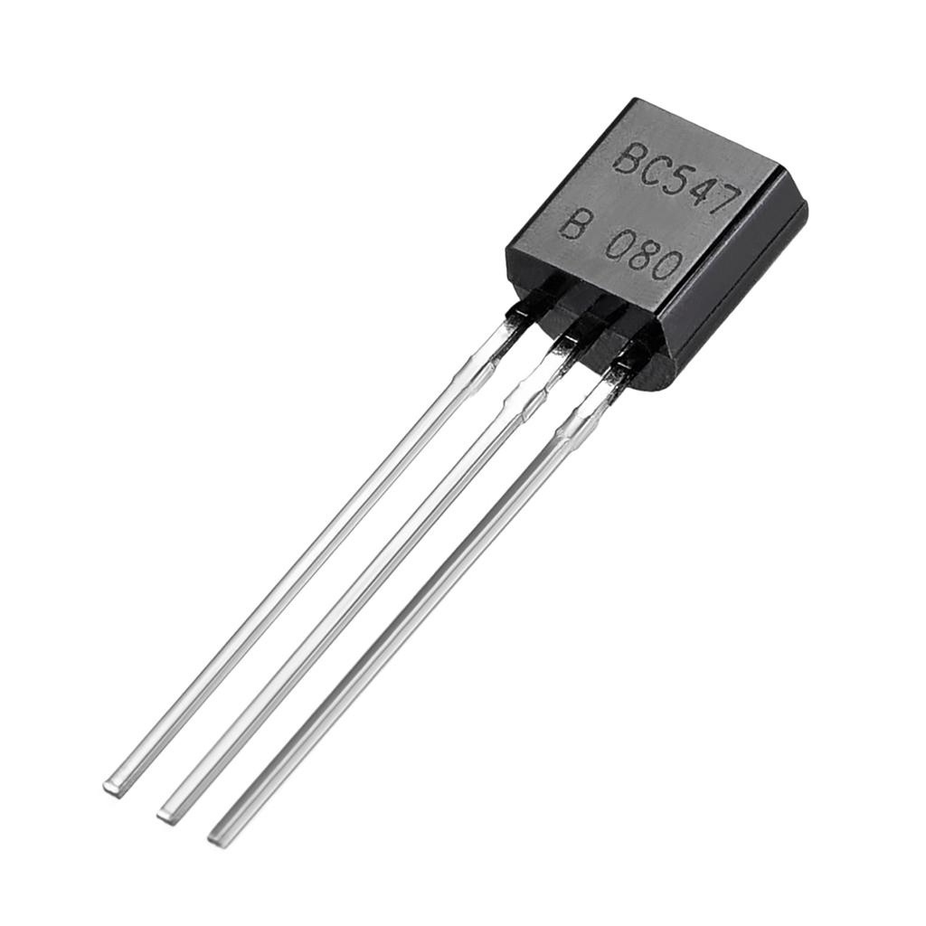
TRANSISTOR
PENJELASAN
Transistor adalah komponen semikonduktor yang dapat digunakan sebagai saklar elektronik.
FUNGSI TRANSISTOR
•menguatkan sinyal.
•menghidupkan/mematikan rangkaian.
•mengedalikan arus atau tegangan.

Slide 6
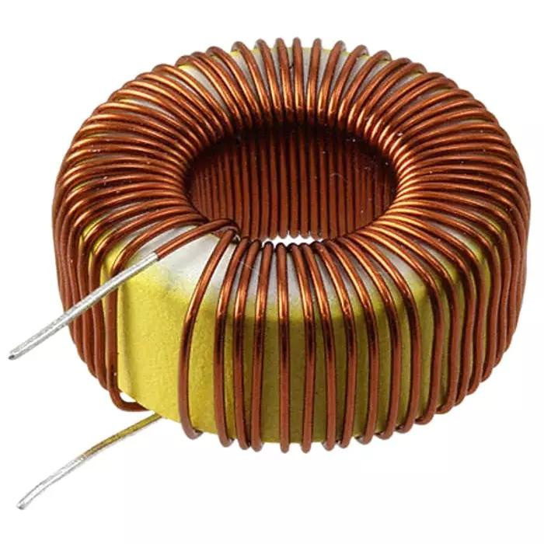
INDUKTOR
penjelasan
Induktor adalah kumparan kawat yang menyimpan energi dalam bentuk Medan magnet.
Fungsi induktor
•menyimpan energi.
•menyaring sinyal.
•mengurangi gangguan listrik.
•digunakan dalam rangkaian regulator dan filter.

